Slide 1

MANUAL TÉCNICO
CONVERSOR DE UNIDADES
REST .NET
INTEGRANTES: Parra Rosales Sebastián Enrique
Sagnay Pilamunga Luis Eduardo
Yépez Morán Jefferson David
FECHA: 08/10/2026
ING: Eduardo Mauricio Campaña Ortega
1
Notes:
Fuente del contenido: ERS_CONVERSION_UNIDADES_SEGURIDAD_COMPLETA (1).docx, portada.

Slide 2
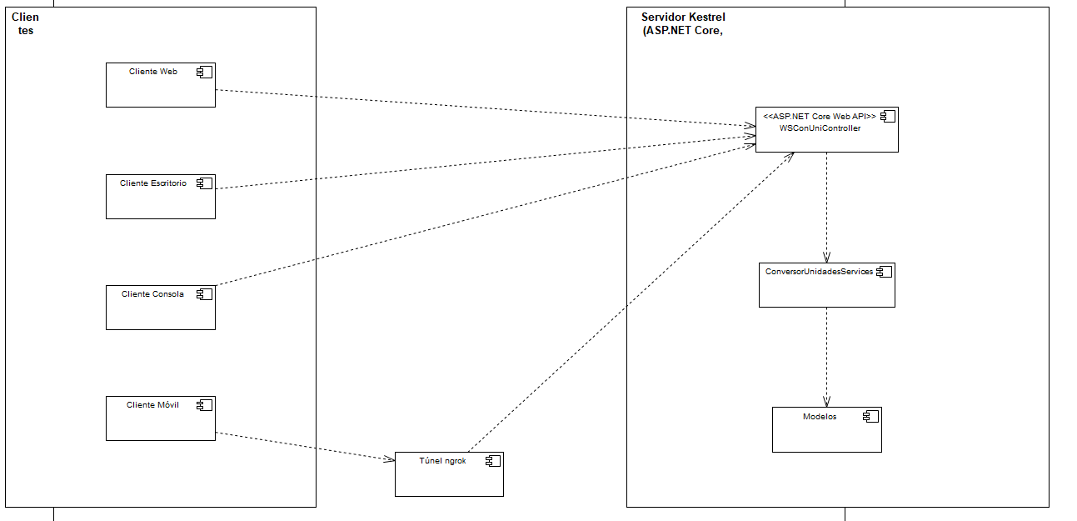
DESARROLLO
  OBJETIVO
  CREACIÓN DEL SERVIDOR REST EN .NET
  CREACIÓN DEL PROYECTO – CLIENTE CONSOLA
  CREACIÓN DEL PROYECTO – CLIENTE ESCRITORIO
  CREACIÓN DEL PROYECTO – CLIENTE WEB
  CREACIÓN DEL PROYECTO – CLIENTE MÓVIL
CONCLUSIONES
RECOMENDACIONES
2
Notes:
Fuente del contenido: ERS_CONVERSION_UNIDADES_SEGURIDAD_COMPLETA (1).docx, alcance y canales.

Slide 3
DESARROLLO
DESARROLLO
  OBJETIVO
  CREACIÓN DEL SERVIDOR REST
  CREACIÓN DEL PROYECTO – CLIENTE CONSOLA
  CREACIÓN DEL PROYECTO – CLIENTE ESCRITORIO
  CREACIÓN DEL PROYECTO – CLIENTE WEB
  CREACIÓN DEL PROYECTO – CLIENTE MÓVIL
CONCLUSIONES
RECOMENDACIONES
1.1 OBJETIVO
Implementar una API REST con ASP.NET Core que centralice la autenticación, el catálogo y las conversiones de longitud, masa y temperatura, para que los clientes de consola, escritorio, web y móvil utilicen el mismo backend sin base de datos.
Notes:
Fuente del contenido: ERS_CONVERSION_UNIDADES_SEGURIDAD_COMPLETA (1).docx, propósito y alcance.

Slide 4
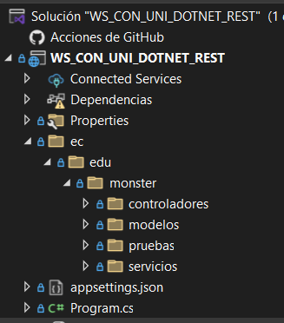
DESARROLLO
  OBJETIVO
  CREACIÓN DEL SERVIDOR REST
  CREACIÓN DEL PROYECTO – CLIENTE CONSOLA
  CREACIÓN DEL PROYECTO – CLIENTE ESCRITORIO
  CREACIÓN DEL PROYECTO – CLIENTE WEB
  CREACIÓN DEL PROYECTO – CLIENTE MOVIL
CONCLUSIONES
RECOMENDACIONES
DESARROLLO
Servidor REST en .NET
La API se construye con ASP.NET Core Web API sobre .NET 10. Kestrel la publica en http://localhost:5111 bajo la ruta /api/ws-con-uni.
Notes:
Fuente del contenido: README y código del proyecto WS_CON_UNI_DOTNET_REST.

Slide 5
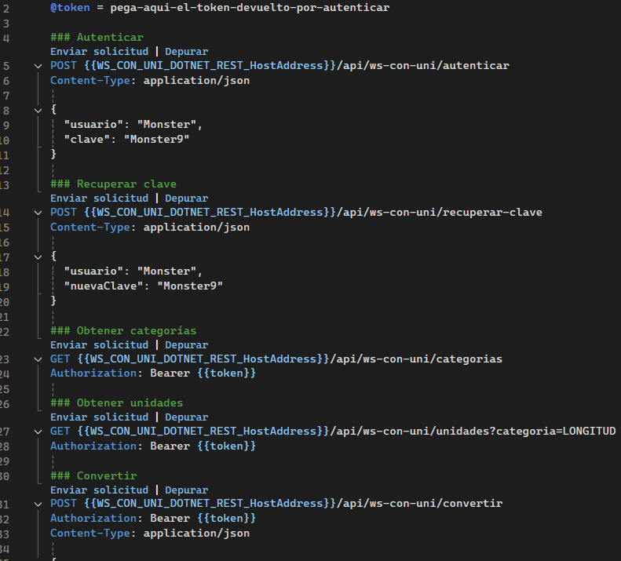
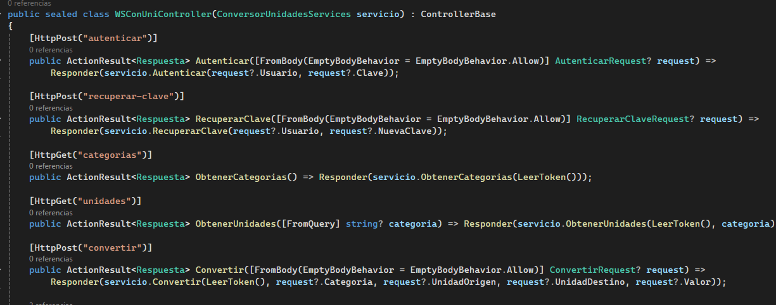
DESARROLLO
  OBJETIVO
  CREACIÓN DEL SERVIDOR REST
  CREACIÓN DEL PROYECTO – CLIENTE CONSOLA
  CREACIÓN DEL PROYECTO – CLIENTE ESCRITORIO
  CREACIÓN DEL PROYECTO – CLIENTE WEB
  CREACIÓN DEL PROYECTO – CLIENTE MOVIL
CONCLUSIONES
RECOMENDACIONES
DESARROLLO
Rutas de la API
WSConUniController expone POST autenticar, POST recuperar-clave, GET categorias, GET unidades y POST convertir. Las respuestas JSON incluyen estado, código y mensaje.
Notes:
Fuente del contenido: README y código del proyecto WS_CON_UNI_DOTNET_REST.

Slide 6
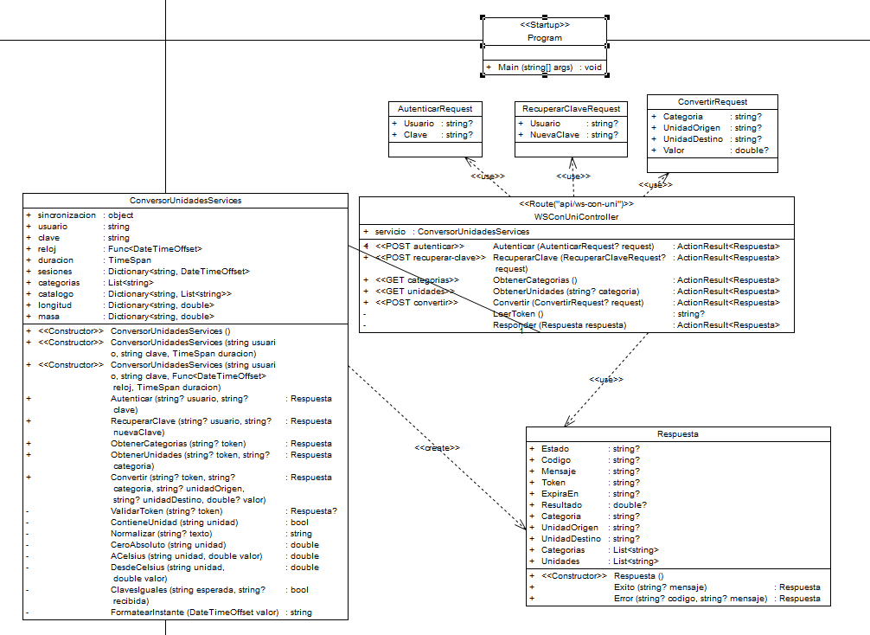
DESARROLLO
  OBJETIVO
  CREACIÓN DEL SERVIDOR REST
  CREACIÓN DEL PROYECTO – CLIENTE CONSOLA
  CREACIÓN DEL PROYECTO – CLIENTE ESCRITORIO
  CREACIÓN DEL PROYECTO – CLIENTE WEB
  CREACIÓN DEL PROYECTO – CLIENTE MOVIL
CONCLUSIONES
RECOMENDACIONES
DESARROLLO
Clases del servidor
WSConUniController recibe las peticiones y delega las reglas en ConversorUnidadesServices, registrado como singleton. Respuesta normaliza resultados y errores.
Notes:
Fuente del contenido: README y código del proyecto WS_CON_UNI_DOTNET_REST.

Slide 7
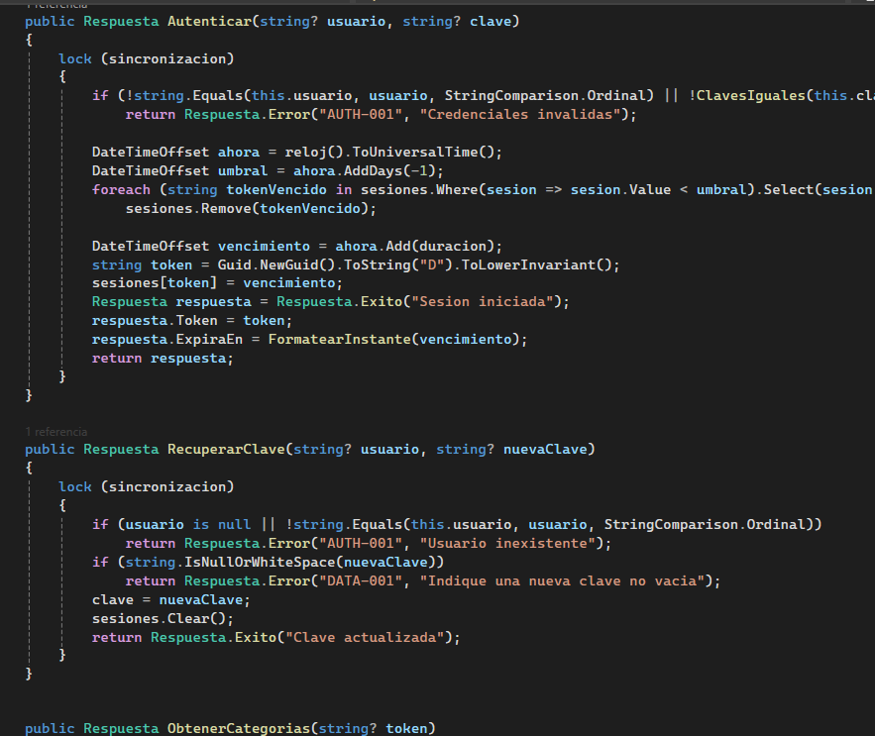
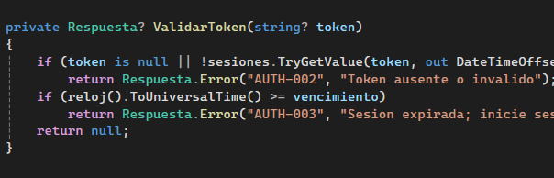
DESARROLLO
  OBJETIVO
  CREACIÓN DEL SERVIDOR REST
  CREACIÓN DEL PROYECTO – CLIENTE CONSOLA
  CREACIÓN DEL PROYECTO – CLIENTE ESCRITORIO
  CREACIÓN DEL PROYECTO – CLIENTE WEB
  CREACIÓN DEL PROYECTO – CLIENTE MOVIL
CONCLUSIONES
RECOMENDACIONES
DESARROLLO
Autenticación y sesión
El controlador lee el token del encabezado Authorization: Bearer. La sesión vence a los 15 minutos; usuario, clave y duración se configuran en appsettings.json.
Notes:
Fuente del contenido: README y código del proyecto WS_CON_UNI_DOTNET_REST.

Slide 8
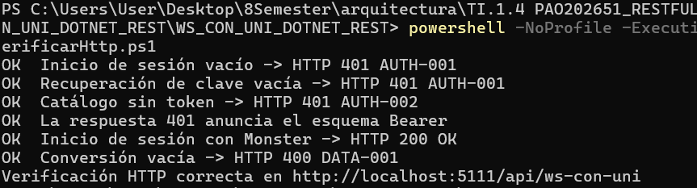
DESARROLLO
  OBJETIVO
  CREACIÓN DEL SERVIDOR REST
  CREACIÓN DEL PROYECTO – CLIENTE CONSOLA
  CREACIÓN DEL PROYECTO – CLIENTE ESCRITORIO
  CREACIÓN DEL PROYECTO – CLIENTE WEB
  CREACIÓN DEL PROYECTO – CLIENTE MOVIL
CONCLUSIONES
RECOMENDACIONES
DESARROLLO
Pruebas implementadas
El proyecto WS_CON_UNI_DOTNET_REST.Verification comprueba autenticación, catálogo, conversiones y códigos de error; VerifyHttp.ps1 prueba la API en ejecución.
Notes:
Fuente del contenido: README y código del proyecto WS_CON_UNI_DOTNET_REST.

Slide 9
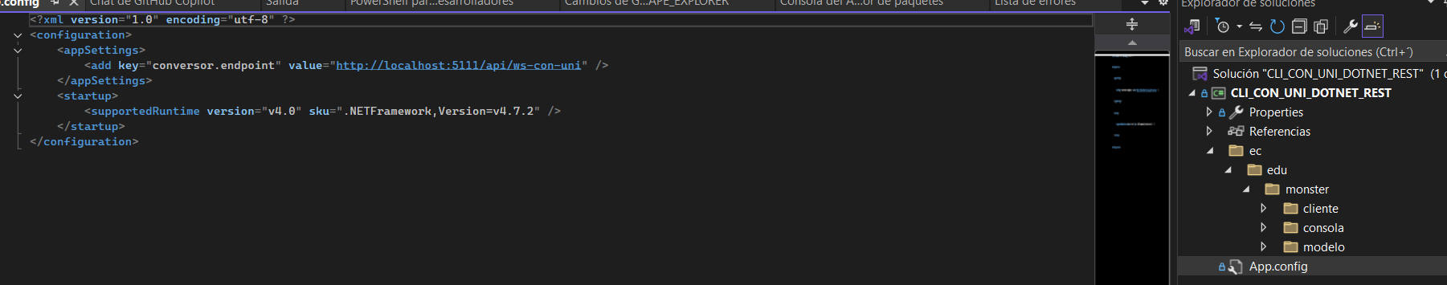
DESARROLLO
  OBJETIVO
  CREACIÓN DEL SERVIDOR REST
  CREACIÓN DEL PROYECTO – CLIENTE CONSOLA
  CREACIÓN DEL PROYECTO – CLIENTE ESCRITORIO
  CREACIÓN DEL PROYECTO – CLIENTE WEB
  CREACIÓN DEL PROYECTO – CLIENTE MOVIL
CONCLUSIONES
RECOMENDACIONES
DESARROLLO
Cliente de consola .NET
Aplicación .NET Framework 4.7.2 sin paquetes externos: HttpWebRequest para HTTP y DataContractJsonSerializer para JSON. El endpoint viene de App.config o del primer argumento.
Notes:
Fuente del contenido: README y código del proyecto CLI_CON_UNI_DOTNET_REST.

Slide 10
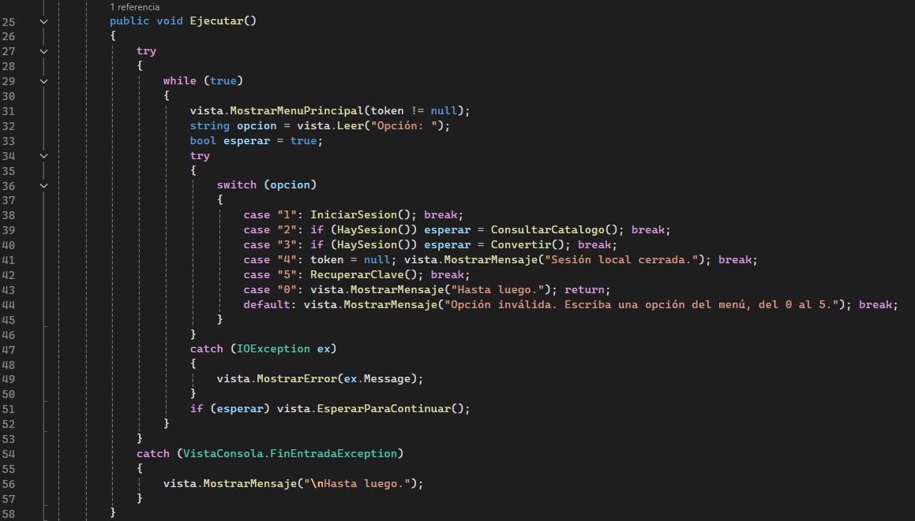
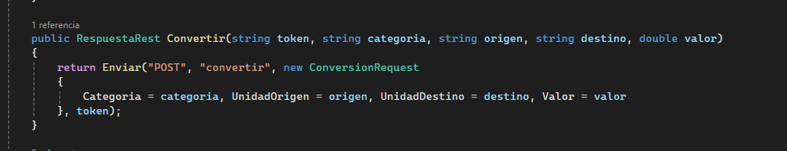
DESARROLLO
  OBJETIVO
  CREACIÓN DEL SERVIDOR REST
  CREACIÓN DEL PROYECTO – CLIENTE CONSOLA
  CREACIÓN DEL PROYECTO – CLIENTE ESCRITORIO
  CREACIÓN DEL PROYECTO – CLIENTE WEB
  CREACIÓN DEL PROYECTO – CLIENTE MOVIL
CONCLUSIONES
RECOMENDACIONES
DESARROLLO
Controlador y adaptador REST
ControladorConsola administra el flujo y la sesión. ClienteRest traduce cada operación a su ruta, agrega el token Bearer y normaliza la respuesta.
Notes:
Fuente del contenido: README y código del proyecto CLI_CON_UNI_DOTNET_REST.

Slide 11
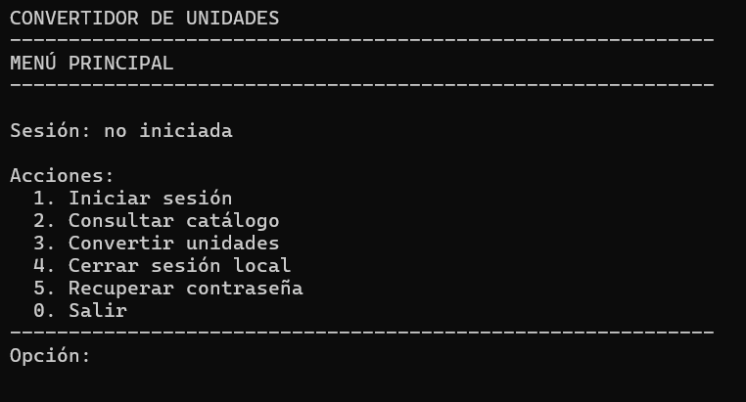
DESARROLLO
  OBJETIVO
  CREACIÓN DEL SERVIDOR REST
  CREACIÓN DEL PROYECTO – CLIENTE CONSOLA
  CREACIÓN DEL PROYECTO – CLIENTE ESCRITORIO
  CREACIÓN DEL PROYECTO – CLIENTE WEB
  CREACIÓN DEL PROYECTO – CLIENTE MOVIL
CONCLUSIONES
RECOMENDACIONES
DESARROLLO
Menú y flujo de conversión
La consola permite acceder, consultar categorías y unidades, convertir, cerrar la sesión y recuperar la clave. El flujo solicita categoría, origen, destino y valor.
Notes:
Fuente del contenido: README y código del proyecto CLI_CON_UNI_DOTNET_REST.

Slide 12
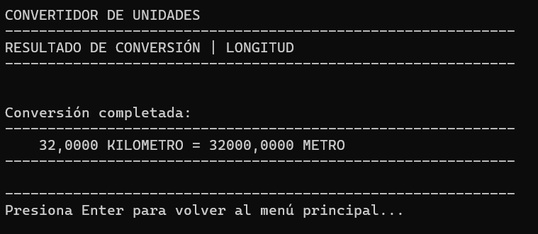
DESARROLLO
  OBJETIVO
  CREACIÓN DEL SERVIDOR REST
  CREACIÓN DEL PROYECTO – CLIENTE CONSOLA
  CREACIÓN DEL PROYECTO – CLIENTE ESCRITORIO
  CREACIÓN DEL PROYECTO – CLIENTE WEB
  CREACIÓN DEL PROYECTO – CLIENTE MOVIL
CONCLUSIONES
RECOMENDACIONES
DESARROLLO
Ejecución en terminal
El cliente se inicia después de levantar la API. Si cambia el puerto, se ajusta App.config o se pasa la URL terminada en /api/ws-con-uni como argumento.
Notes:
Fuente del contenido: README y código del proyecto CLI_CON_UNI_DOTNET_REST.

Slide 13
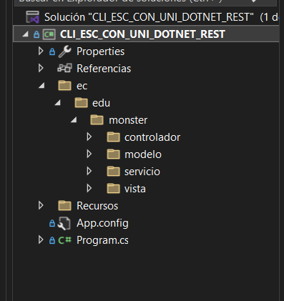
DESARROLLO
  OBJETIVO
  CREACIÓN DEL SERVIDOR REST
  CREACIÓN DEL PROYECTO – CLIENTE CONSOLA
  CREACIÓN DEL PROYECTO – CLIENTE ESCRITORIO
  CREACIÓN DEL PROYECTO – CLIENTE WEB
  CREACIÓN DEL PROYECTO – CLIENTE MOVIL
CONCLUSIONES
RECOMENDACIONES
DESARROLLO
Cliente de escritorio WinForms
Aplicación C# WinForms en .NET Framework 4.7.2. ClienteRest consume la API con HttpClient y DataContractJsonSerializer.
Notes:
Fuente del contenido: README y código del proyecto CLI_ESC_CON_UNI_DOTNET_REST.

Slide 14
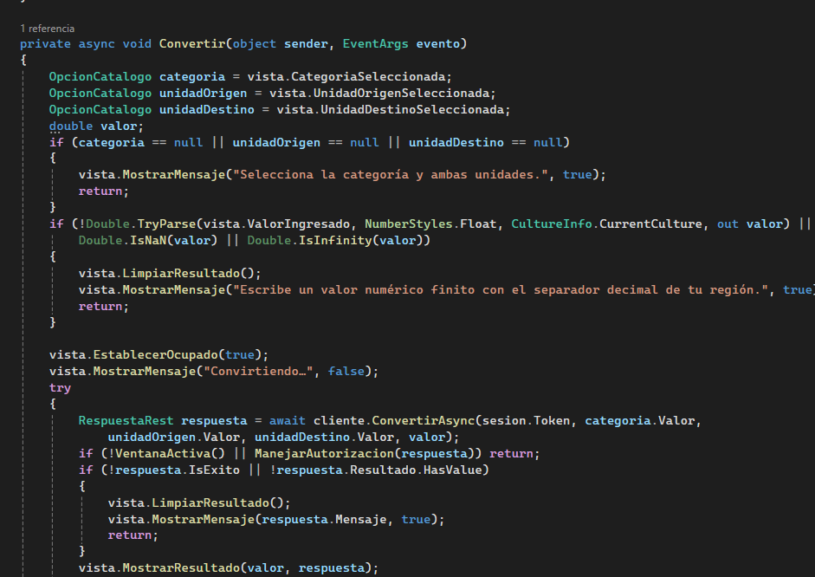
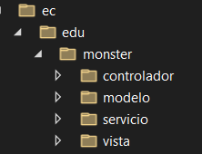
DESARROLLO
  OBJETIVO
  CREACIÓN DEL SERVIDOR REST
  CREACIÓN DEL PROYECTO – CLIENTE CONSOLA
  CREACIÓN DEL PROYECTO – CLIENTE ESCRITORIO
  CREACIÓN DEL PROYECTO – CLIENTE WEB
  CREACIÓN DEL PROYECTO – CLIENTE MOVIL
CONCLUSIONES
RECOMENDACIONES
DESARROLLO
Organización MVC
El cliente separa vista, controlador, modelo y servicio. GestorVentanas coordina el cambio entre la ventana de acceso y la de conversión.
Notes:
Fuente del contenido: README y código del proyecto CLI_ESC_CON_UNI_DOTNET_REST.

Slide 15
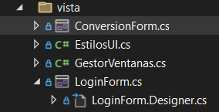
DESARROLLO
  OBJETIVO
  CREACIÓN DEL SERVIDOR REST
  CREACIÓN DEL PROYECTO – CLIENTE CONSOLA
  CREACIÓN DEL PROYECTO – CLIENTE ESCRITORIO
  CREACIÓN DEL PROYECTO – CLIENTE WEB
  CREACIÓN DEL PROYECTO – CLIENTE MOVIL
CONCLUSIONES
RECOMENDACIONES
DESARROLLO
Vistas WinForms
LoginForm gestiona el acceso y la recuperación de clave. ConversionForm presenta el catálogo y los campos de conversión; EstilosUI aplica la paleta.
Notes:
Fuente del contenido: README y código del proyecto CLI_ESC_CON_UNI_DOTNET_REST.

Slide 16
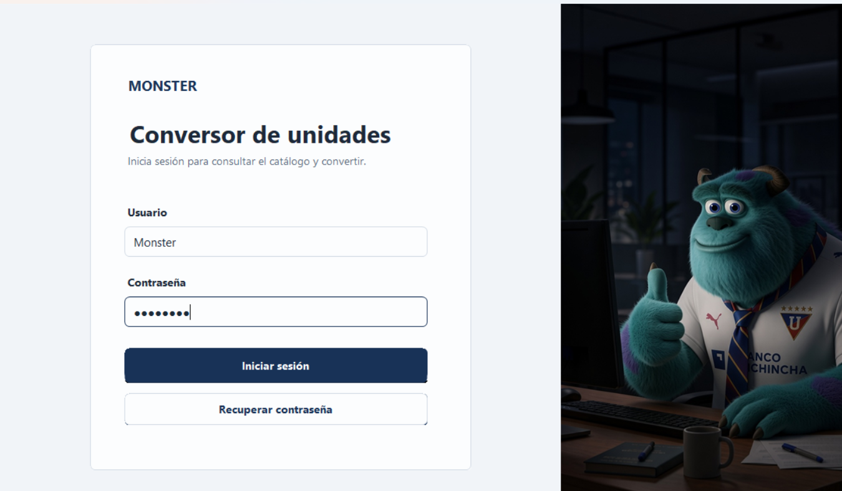
DESARROLLO
  OBJETIVO
  CREACIÓN DEL SERVIDOR REST
  CREACIÓN DEL PROYECTO – CLIENTE CONSOLA
  CREACIÓN DEL PROYECTO – CLIENTE ESCRITORIO
  CREACIÓN DEL PROYECTO – CLIENTE WEB
  CREACIÓN DEL PROYECTO – CLIENTE MOVIL
CONCLUSIONES
RECOMENDACIONES
DESARROLLO
Inicio de sesión
ControladorLogin envía las credenciales al servidor. Si la respuesta es correcta, guarda el token en memoria y abre ConversionForm.
Notes:
Fuente del contenido: README y código del proyecto CLI_ESC_CON_UNI_DOTNET_REST.

Slide 17
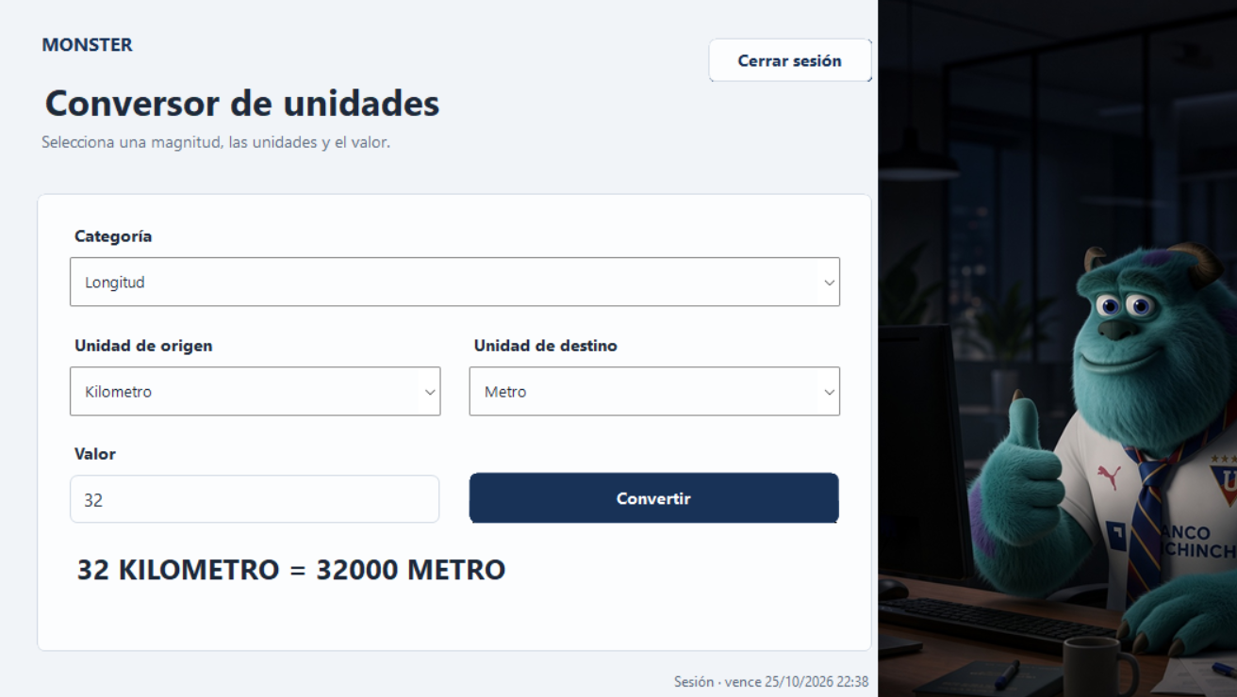
DESARROLLO
  OBJETIVO
  CREACIÓN DEL SERVIDOR REST
  CREACIÓN DEL PROYECTO – CLIENTE CONSOLA
  CREACIÓN DEL PROYECTO – CLIENTE ESCRITORIO
  CREACIÓN DEL PROYECTO – CLIENTE WEB
  CREACIÓN DEL PROYECTO – CLIENTE MOVIL
CONCLUSIONES
RECOMENDACIONES
DESARROLLO
Pantalla de conversión
Las llamadas HTTP son asíncronas (async/await) para no bloquear la ventana. El controlador envía el valor y presenta el resultado o el error recibido.
Notes:
Fuente del contenido: README y código del proyecto CLI_ESC_CON_UNI_DOTNET_REST.

Slide 18
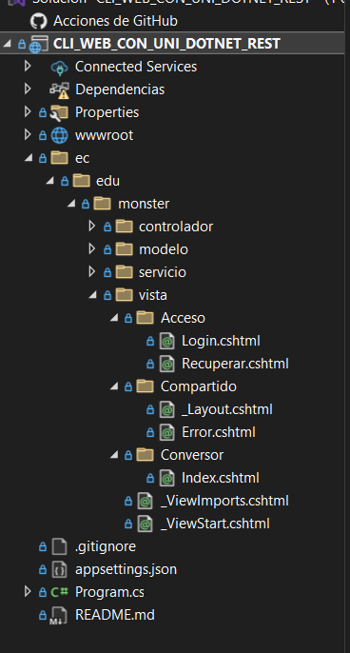
DESARROLLO
  OBJETIVO
  CREACIÓN DEL SERVIDOR REST
  CREACIÓN DEL PROYECTO – CLIENTE CONSOLA
  CREACIÓN DEL PROYECTO – CLIENTE ESCRITORIO
  CREACIÓN DEL PROYECTO – CLIENTE WEB
  CREACIÓN DEL PROYECTO – CLIENTE MOVIL
CONCLUSIONES
RECOMENDACIONES
DESARROLLO
Cliente web ASP.NET Core MVC
Aplicación ASP.NET Core MVC en .NET 10. ClienteRest usa un HttpClient compartido y System.Text.Json; la URL de la API se define en appsettings.json.
Notes:
Fuente del contenido: README y código del proyecto CLI_WEB_CON_UNI_DOTNET_REST.

Slide 19
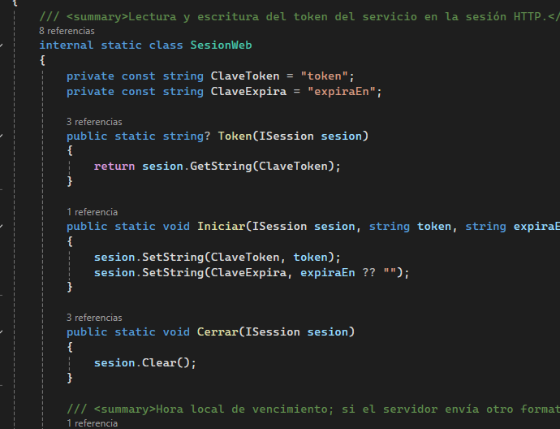
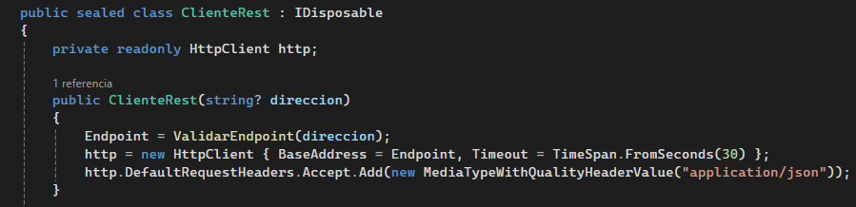
DESARROLLO
  OBJETIVO
  CREACIÓN DEL SERVIDOR REST
  CREACIÓN DEL PROYECTO – CLIENTE CONSOLA
  CREACIÓN DEL PROYECTO – CLIENTE ESCRITORIO
  CREACIÓN DEL PROYECTO – CLIENTE WEB
  CREACIÓN DEL PROYECTO – CLIENTE MOVIL
CONCLUSIONES
RECOMENDACIONES
DESARROLLO
Controladores y sesión HTTP
AccesoController gestiona acceso, recuperación y salida; ConversorController, el catálogo y las conversiones. El token vive en la sesión HTTP y los POST usan token antifalsificación.
Notes:
Fuente del contenido: README y código del proyecto CLI_WEB_CON_UNI_DOTNET_REST.

Slide 20
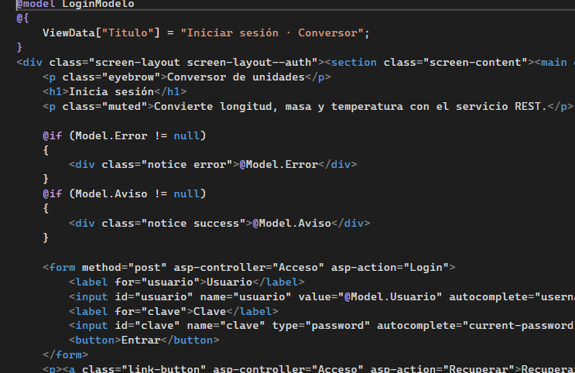
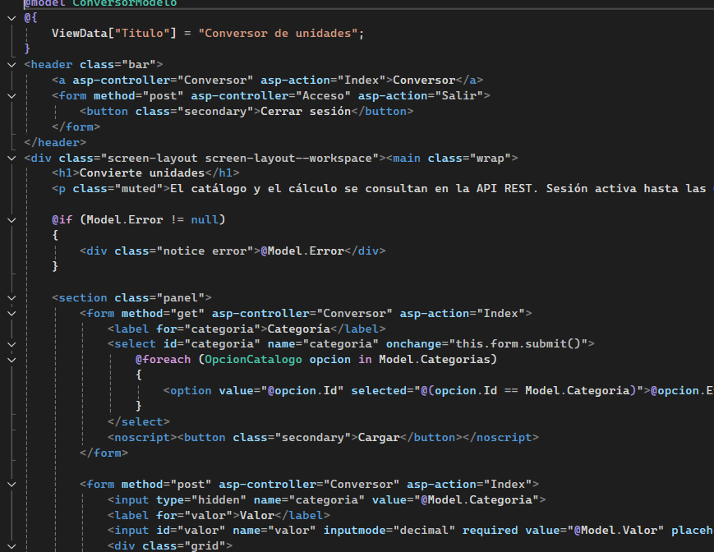
DESARROLLO
  OBJETIVO
  CREACIÓN DEL SERVIDOR REST
  CREACIÓN DEL PROYECTO – CLIENTE CONSOLA
  CREACIÓN DEL PROYECTO – CLIENTE ESCRITORIO
  CREACIÓN DEL PROYECTO – CLIENTE WEB
  CREACIÓN DEL PROYECTO – CLIENTE MOVIL
CONCLUSIONES
RECOMENDACIONES
DESARROLLO
Vistas Razor
Login.cshtml y Recuperar.cshtml reciben las credenciales. Conversor/Index.cshtml presenta las categorías, unidades, formulario y respuesta.
Notes:
Fuente del contenido: README y código del proyecto CLI_WEB_CON_UNI_DOTNET_REST.

Slide 21
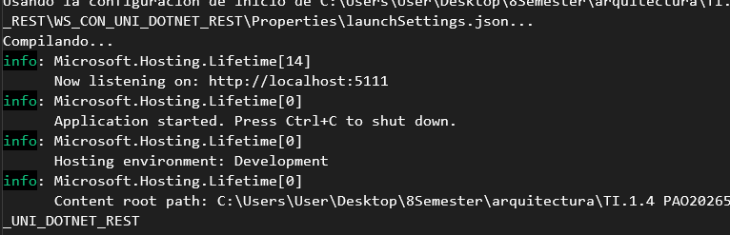
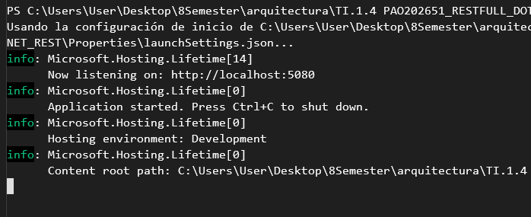
DESARROLLO
  OBJETIVO
  CREACIÓN DEL SERVIDOR REST
  CREACIÓN DEL PROYECTO – CLIENTE CONSOLA
  CREACIÓN DEL PROYECTO – CLIENTE ESCRITORIO
  CREACIÓN DEL PROYECTO – CLIENTE WEB
  CREACIÓN DEL PROYECTO – CLIENTE MOVIL
CONCLUSIONES
RECOMENDACIONES
DESARROLLO
Ejecución con Kestrel
Primero se inicia la API REST. Después se ejecuta dotnet run en el cliente web y se abre http://localhost:5080.
Notes:
Fuente del contenido: README y código del proyecto CLI_WEB_CON_UNI_DOTNET_REST.

Slide 22
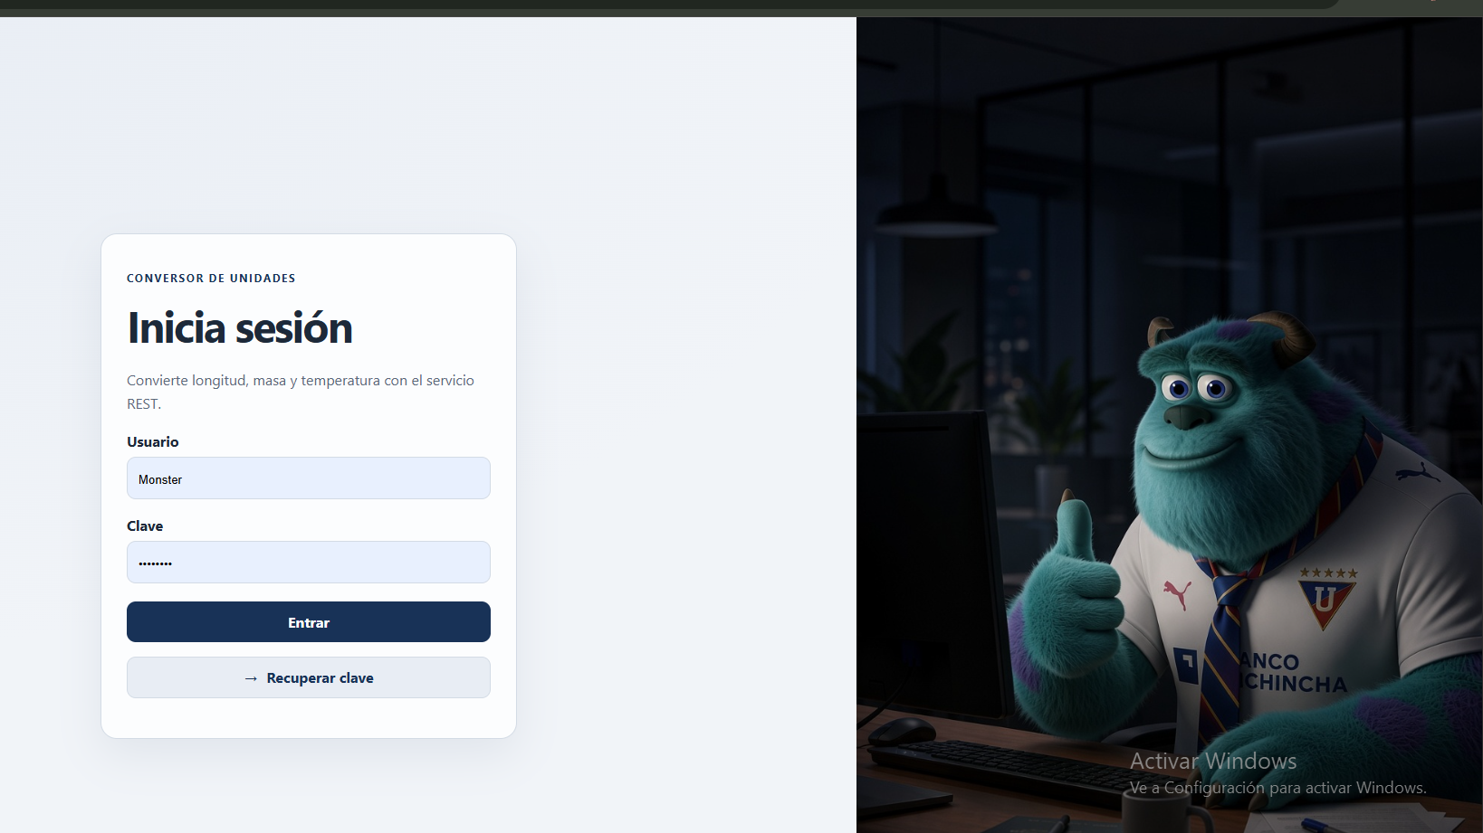
DESARROLLO
  OBJETIVO
  CREACIÓN DEL SERVIDOR REST
  CREACIÓN DEL PROYECTO – CLIENTE CONSOLA
  CREACIÓN DEL PROYECTO – CLIENTE ESCRITORIO
  CREACIÓN DEL PROYECTO – CLIENTE WEB
  CREACIÓN DEL PROYECTO – CLIENTE MOVIL
CONCLUSIONES
RECOMENDACIONES
DESARROLLO
Acceso web
AccesoController invoca autenticar y guarda el token en la sesión HTTP (cookie HttpOnly, SameSite=Strict). SesionWeb protege las rutas privadas.
Notes:
Fuente del contenido: README y código del proyecto CLI_WEB_CON_UNI_DOTNET_REST.

Slide 23
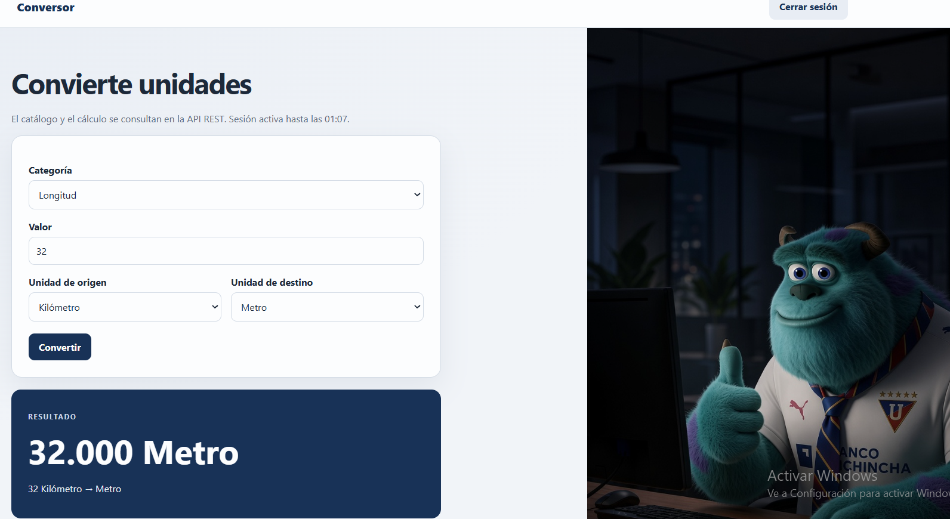
DESARROLLO
  OBJETIVO
  CREACIÓN DEL SERVIDOR REST
  CREACIÓN DEL PROYECTO – CLIENTE CONSOLA
  CREACIÓN DEL PROYECTO – CLIENTE ESCRITORIO
  CREACIÓN DEL PROYECTO – CLIENTE WEB
  CREACIÓN DEL PROYECTO – CLIENTE MOVIL
CONCLUSIONES
RECOMENDACIONES
DESARROLLO
Conversor web
El usuario selecciona categoría y unidades, ingresa el valor y envía la conversión a la API REST.
Notes:
Fuente del contenido: README y código del proyecto CLI_WEB_CON_UNI_DOTNET_REST.

Slide 24
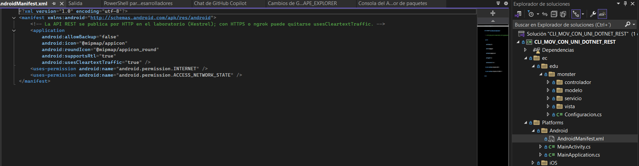
DESARROLLO
  OBJETIVO
  CREACIÓN DEL SERVIDOR REST
  CREACIÓN DEL PROYECTO – CLIENTE CONSOLA
  CREACIÓN DEL PROYECTO – CLIENTE ESCRITORIO
  CREACIÓN DEL PROYECTO – CLIENTE WEB
  CREACIÓN DEL PROYECTO – CLIENTE MOVIL
CONCLUSIONES
RECOMENDACIONES
DESARROLLO
Aplicación móvil .NET MAUI
El cliente usa C# y .NET MAUI 10. Compila para Android (API 36) y deja configurado iOS, que solo compila en una Mac.
Notes:
Fuente del contenido: README y código del proyecto CLI_MOV_CON_UNI_DOTNET_REST.

Slide 25
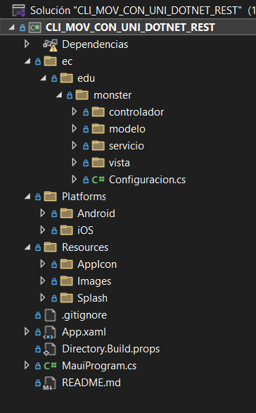
DESARROLLO
  OBJETIVO
  CREACIÓN DEL SERVIDOR REST
  CREACIÓN DEL PROYECTO – CLIENTE CONSOLA
  CREACIÓN DEL PROYECTO – CLIENTE ESCRITORIO
  CREACIÓN DEL PROYECTO – CLIENTE WEB
  CREACIÓN DEL PROYECTO – CLIENTE MOVIL
CONCLUSIONES
RECOMENDACIONES
DESARROLLO
MVC en .NET MAUI
El modelo contiene sesión y respuestas. LoginPage y ConversionesPage presentan las vistas; los controladores coordinan acceso, catálogo y conversiones.
Notes:
Fuente del contenido: README y código del proyecto CLI_MOV_CON_UNI_DOTNET_REST.

Slide 26
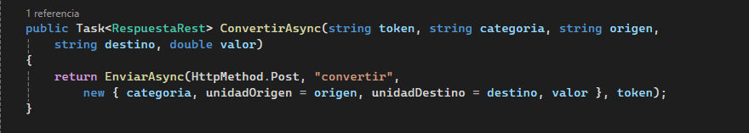
DESARROLLO
  OBJETIVO
  CREACIÓN DEL SERVIDOR REST
  CREACIÓN DEL PROYECTO – CLIENTE CONSOLA
  CREACIÓN DEL PROYECTO – CLIENTE ESCRITORIO
  CREACIÓN DEL PROYECTO – CLIENTE WEB
  CREACIÓN DEL PROYECTO – CLIENTE MOVIL
CONCLUSIONES
RECOMENDACIONES
DESARROLLO
Cliente REST para .NET MAUI
ClienteRest envía las peticiones con HttpClient de forma asíncrona y procesa el JSON con System.Text.Json, igual en Android e iOS.
Notes:
Fuente del contenido: README y código del proyecto CLI_MOV_CON_UNI_DOTNET_REST.

Slide 27
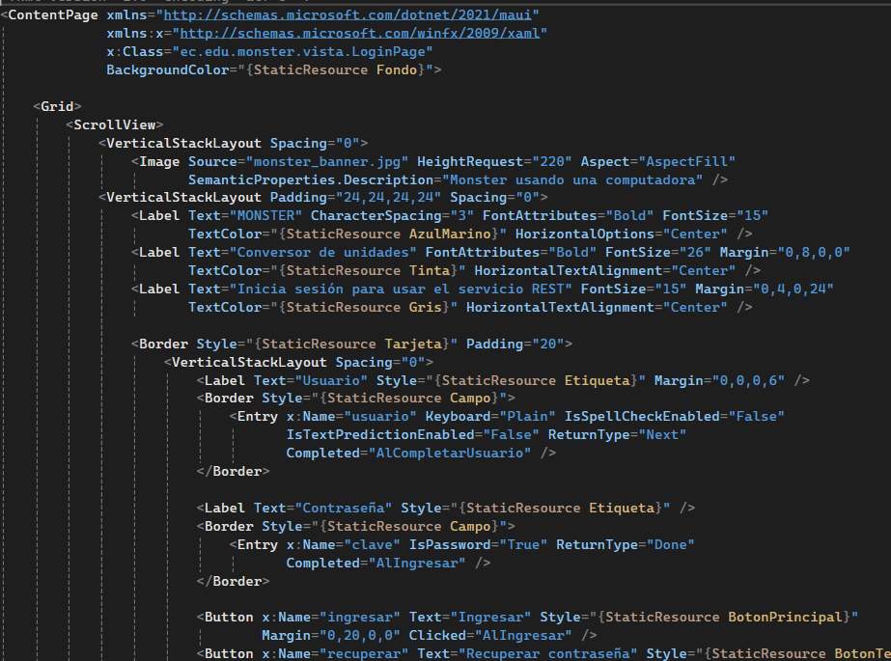
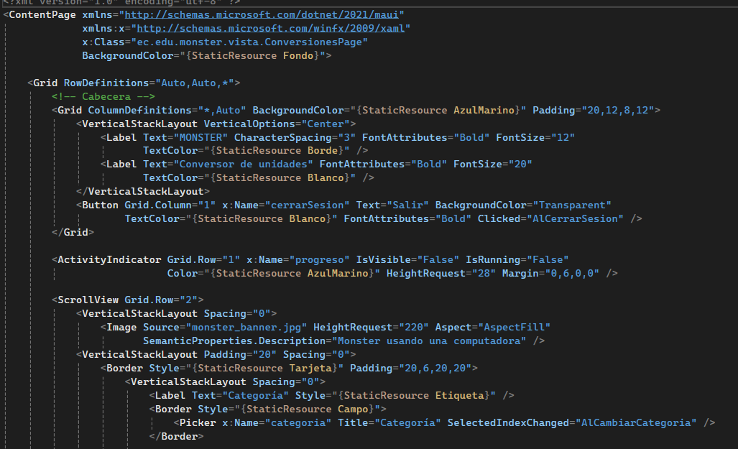
DESARROLLO
  OBJETIVO
  CREACIÓN DEL SERVIDOR REST
  CREACIÓN DEL PROYECTO – CLIENTE CONSOLA
  CREACIÓN DEL PROYECTO – CLIENTE ESCRITORIO
  CREACIÓN DEL PROYECTO – CLIENTE WEB
  CREACIÓN DEL PROYECTO – CLIENTE MOVIL
CONCLUSIONES
RECOMENDACIONES
DESARROLLO
Pantallas móviles
LoginPage permite acceder y recuperar la clave. ConversionesPage muestra el catálogo y el resultado de la operación.
Notes:
Fuente del contenido: README y código del proyecto CLI_MOV_CON_UNI_DOTNET_REST.

Slide 28
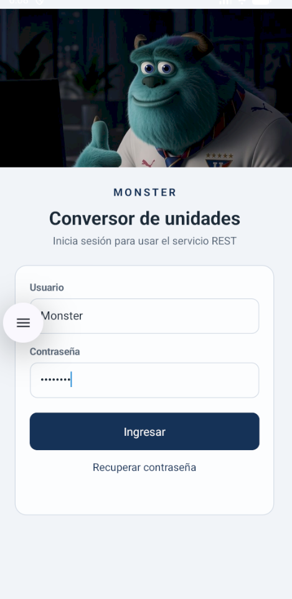
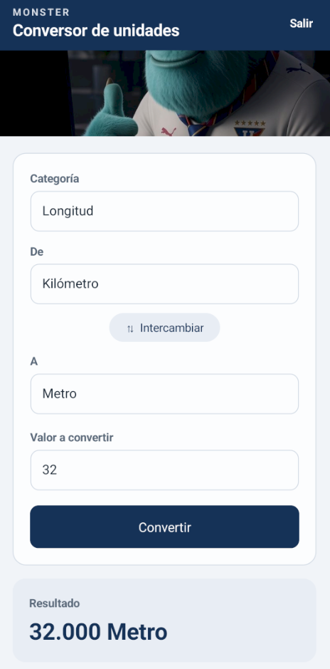
DESARROLLO
  OBJETIVO
  CREACIÓN DEL SERVIDOR REST
  CREACIÓN DEL PROYECTO – CLIENTE CONSOLA
  CREACIÓN DEL PROYECTO – CLIENTE ESCRITORIO
  CREACIÓN DEL PROYECTO – CLIENTE WEB
  CREACIÓN DEL PROYECTO – CLIENTE MOVIL
CONCLUSIONES
RECOMENDACIONES
DESARROLLO
Ejecución en emulador o teléfono
El emulador usa http://10.0.2.2:5111/api/ws-con-uni. Un teléfono físico se conecta publicando la API con ngrok.
Notes:
Fuente del contenido: README y código del proyecto CLI_MOV_CON_UNI_DOTNET_REST.

Slide 29
CONCLUSIONES
DESARROLLO
  OBJETIVO
  CREACIÓN DEL SERVIDOR REST
  CREACIÓN DEL PROYECTO – CLIENTE CONSOLA
  CREACIÓN DEL PROYECTO – CLIENTE ESCRITORIO
  CREACIÓN DEL PROYECTO – CLIENTE WEB
  CREACIÓN DEL PROYECTO – CLIENTE MOVIL
CONCLUSIONES
RECOMENDACIONES
La misma API REST sirve a cuatro clientes .NET: consola, WinForms, ASP.NET Core MVC y .NET MAUI. El servicio centraliza las reglas de autenticación, catálogo y conversión, por lo que los cálculos se ejecutan en el servidor y no se duplican en cada interfaz.
El proyecto funciona sin base de datos: las credenciales, las sesiones y el catálogo viven en memoria. Las sesiones vencen a los 15 minutos y un reinicio del servidor invalida los tokens.
Notes:
Fuente del contenido: README de los cuatro clientes y del servidor; ERS.

Slide 30
RECOMENDACIONES
DESARROLLO
  OBJETIVO
  CREACIÓN DEL SERVIDOR REST
  CREACIÓN DEL PROYECTO – CLIENTE CONSOLA
  CREACIÓN DEL PROYECTO – CLIENTE ESCRITORIO
  CREACIÓN DEL PROYECTO – CLIENTE WEB
  CREACIÓN DEL PROYECTO – CLIENTE MOVIL
CONCLUSIONES
RECOMENDACIONES
Configurar la URL de la API y las credenciales en appsettings.json y App.config según cada entorno.
Usar HTTPS (perfil https de Kestrel) cuando el servicio salga de la red de laboratorio, porque el token Bearer viaja en cada petición.
Aprovechar el documento OpenAPI que genera el servidor para mantener alineados la API y los clientes.
Ampliar las pruebas de integración para verificar los cuatro clientes contra el mismo servidor antes de cada entrega.
Notes:
Fuente del contenido: README del servidor; README de los cuatro clientes.

